Slide 1
IHEDATE – 9 février 2024

Slide 2
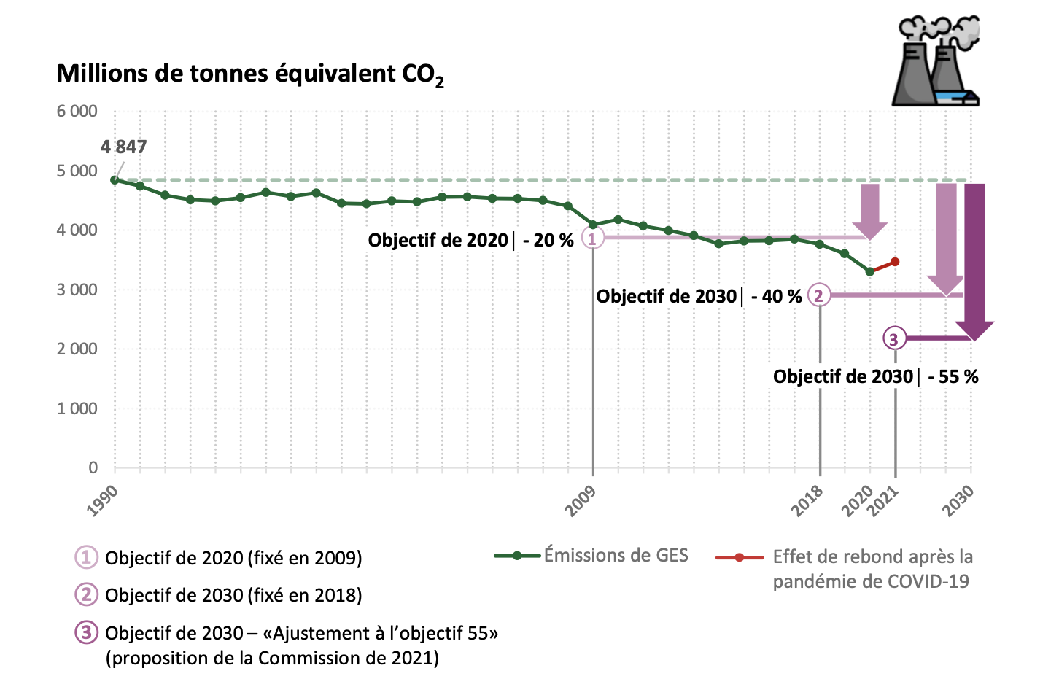

Slide 3
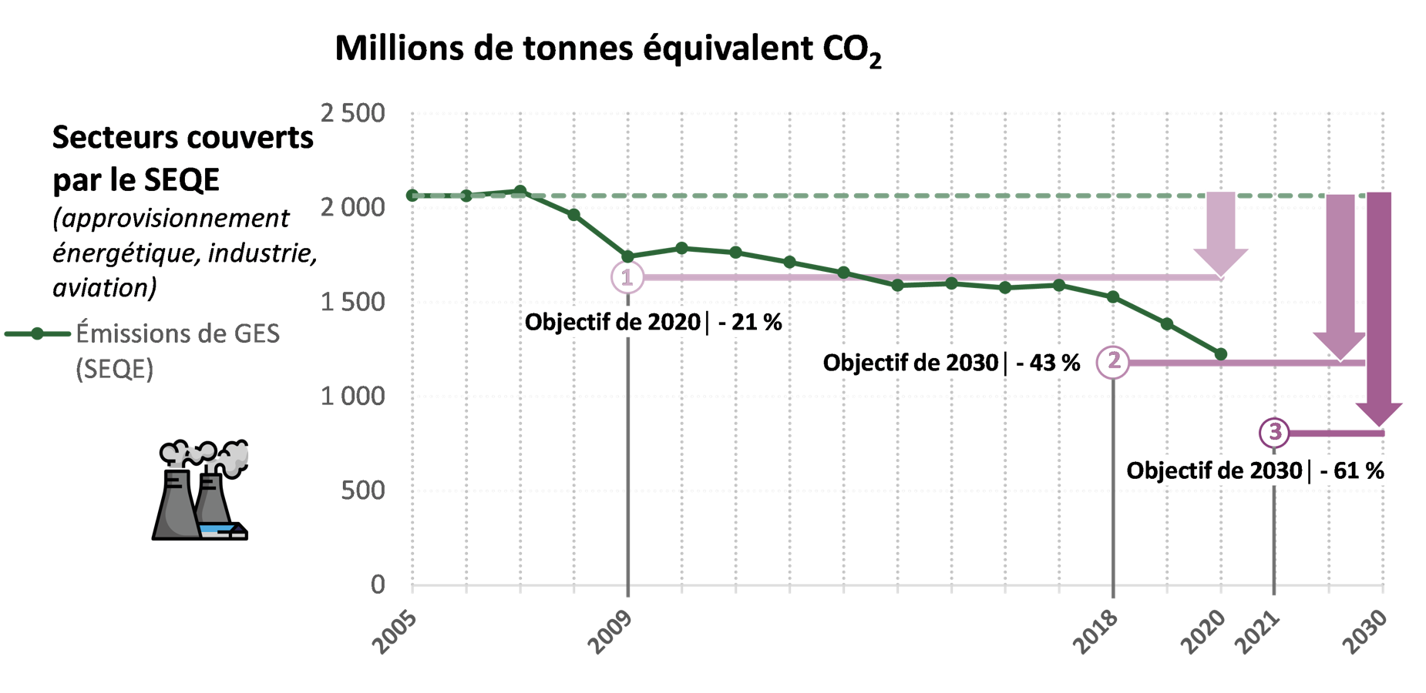
Emissions des secteurs couverts par le SEQE1

Slide 4

Paquet Fit for 55

Slide 5
Cumul des scores des partis de gouvernement au T1 des Présidentielles

Slide 6
Scores du vainqueur en % des inscrits et en nb de sièges aux législatives
 | % des inscrits T1 | % des inscrits T2 | Abst T1 | Abst T2 | Nb de sièges
LREM 2017 | 13,4 | 16,5 | 51,3 | 57,4 | 306
PS 2012 | 16,5 | 20,4 | 42,8 | 44,6 | 280
UMP 2007 | 23,4 | 21,6 | 39,6 | 40 | 313
UMP 2002 | 20,5 | 24,5 | 35,6 | 39,7 | 358

Slide 7
